Slide 1
009-0-1Int (English) and 009-0-2Int (Spanish)
Change Request 5.26.2020

Slide 2
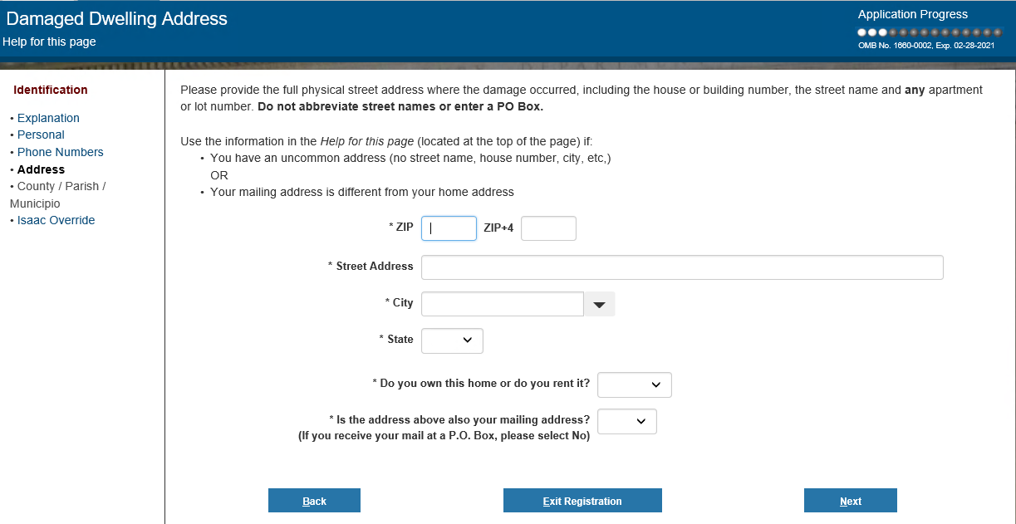


009-0-1Int

Slide 3
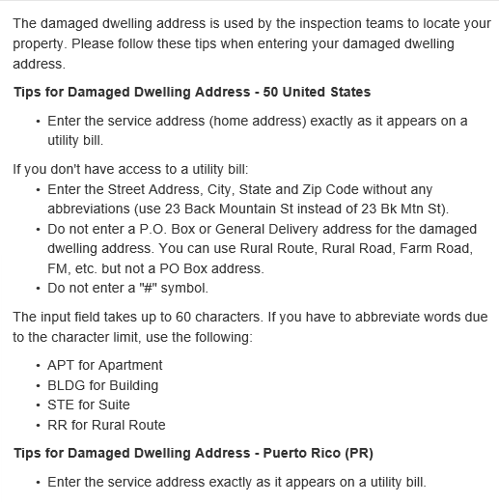
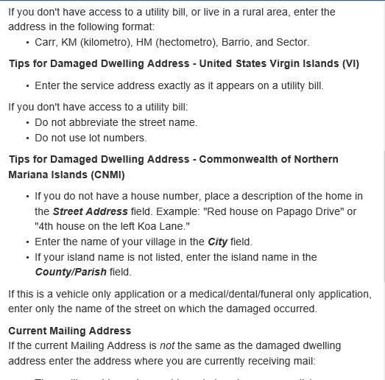
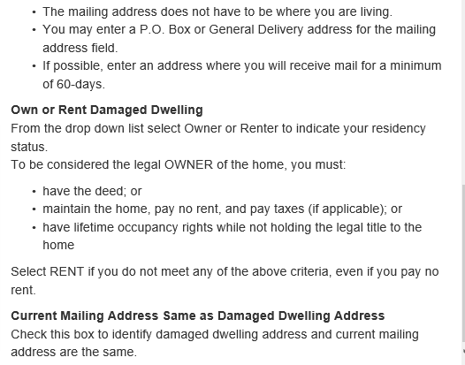
009-0-1Int
Damaged Dwelling Address –
Help Text
Only one special character (#, -, /) is permitted.
Do not enter extra spaces.

Slide 4
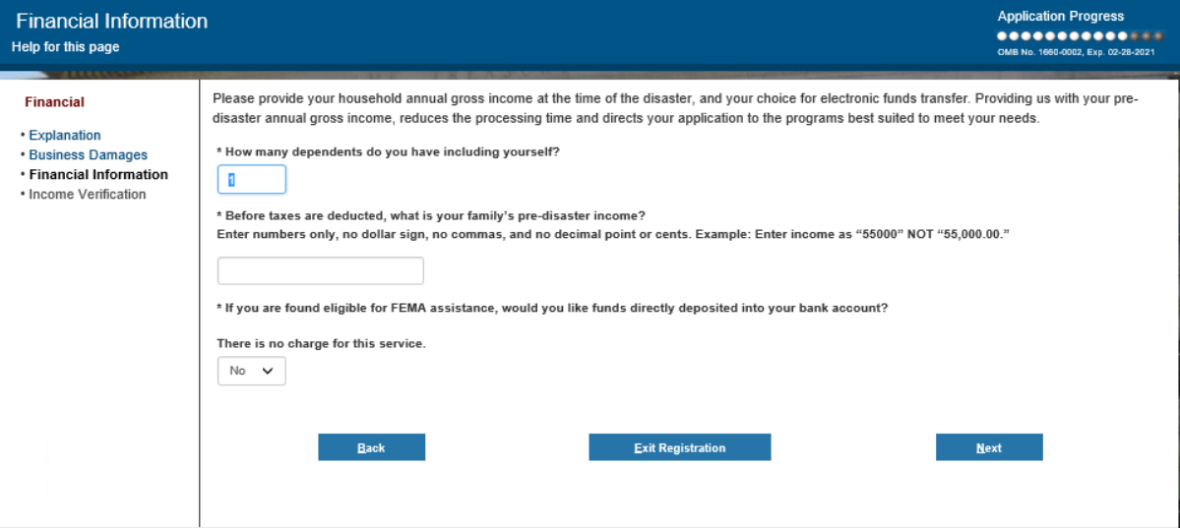

009-0-1Int

Slide 5
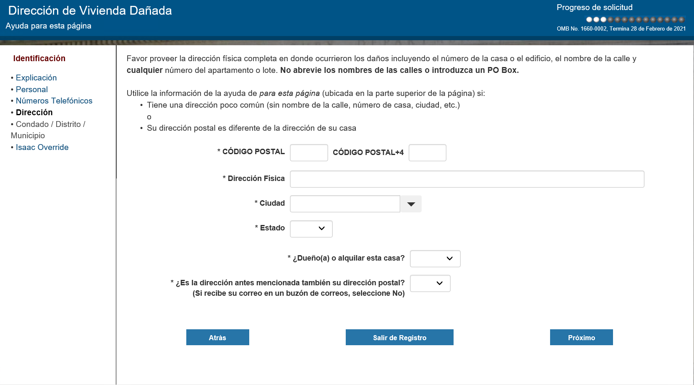
009-0-2Int

Slide 6
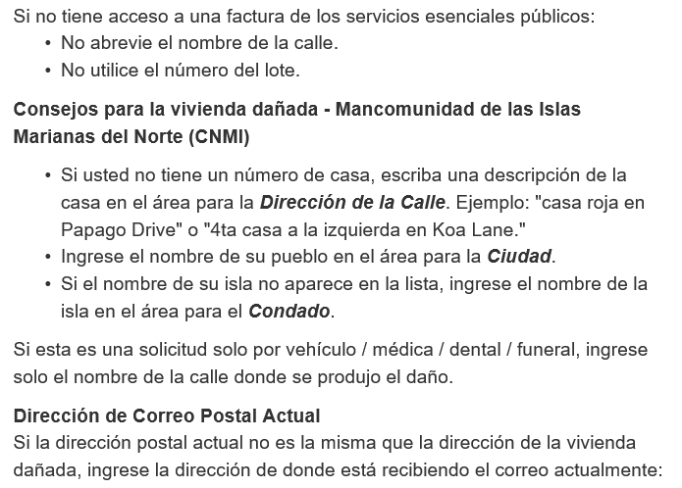
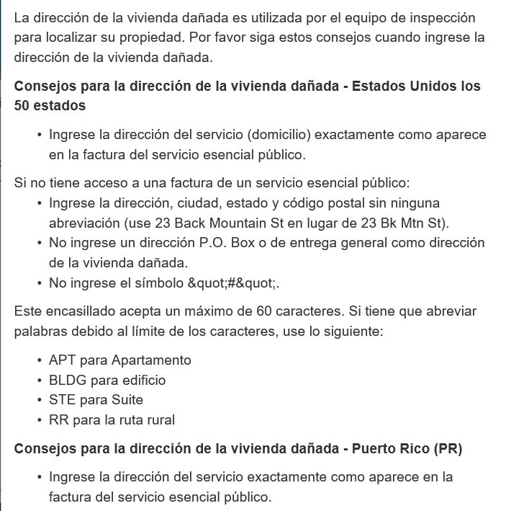
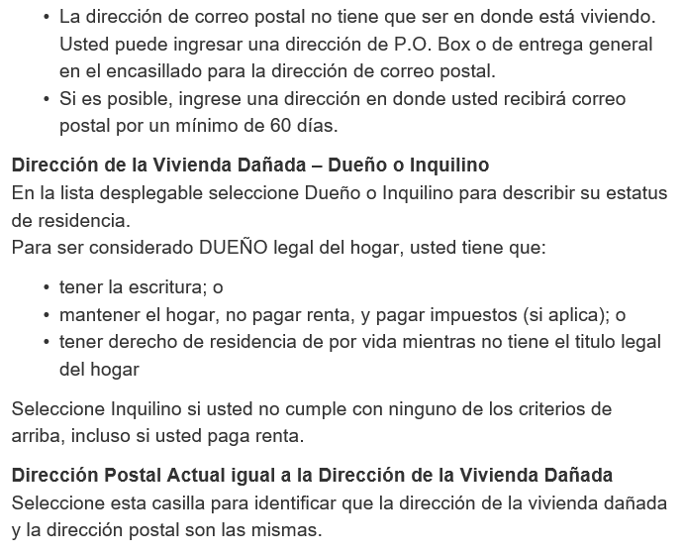
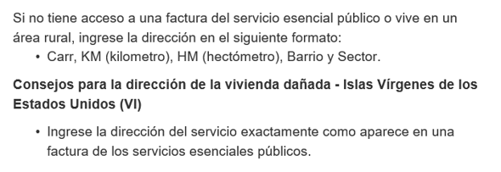
009-0-2Int
Dirección de Vivienda Dañada –
Help Text
Solo se permite un carácter especial (#, -, /).
No añada espacios adicionales.

Slide 7
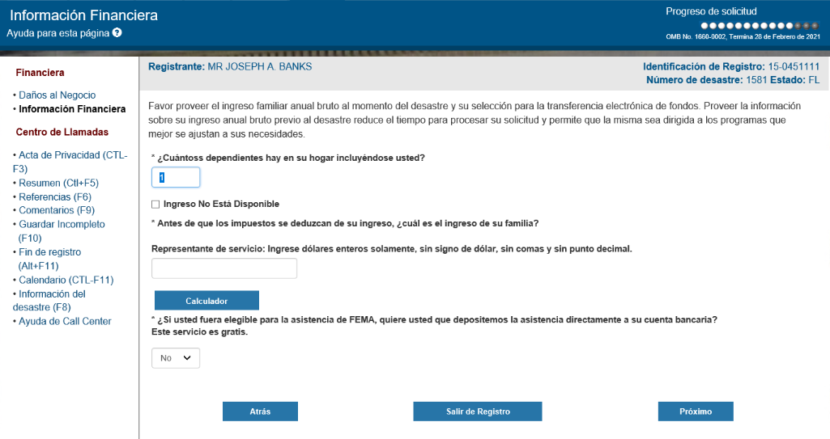

009-0-2Int

